Slide 1
Проект: «Сюжетно-ролевые игры во второй младшей группе» «Непоседы»
Краткосрочный
«Увлекательное путешествие в страну профессий»
Воспитатели: Кругова О.С.
Октебрь 2023

Slide 2
Цель:
Создание основы самостоятельной игровой деятельности детей младшего
дошкольного возраста.
Задачи:
1.Обогащение жизненного опыта детей.
2. Обогащение игрового опыта детей.
3. Создание игровых ситуаций, в которых дети смогут выполнять взаимно
связные игровые задачи.
4.Обучение детей младшего дошкольного возраста элементам сюжетно-
ролевых игр согласно возрасту детей.
5.Знакомство с профессиями: врач, полицейский (ДПС), пожарный (МЧС) 6.Воспитание навыков позитивного общения со сверстниками и взрослыми.
7.Развивать познавательные способности детей.

Slide 3
Вид проекта:
Краткосрочный- рассчитан на одну неделю.
Участники проекта:
Дети второй младшей группы «Непоседы», воспитатели, родители.
Основные результаты, которые предполагается получить:
Развертывание детьми условных действий с игрушкой, предметом-
заместителем; связывание 2-3 игровых действий в цепочку; продолжать
действие, начатое партнером.

Slide 4
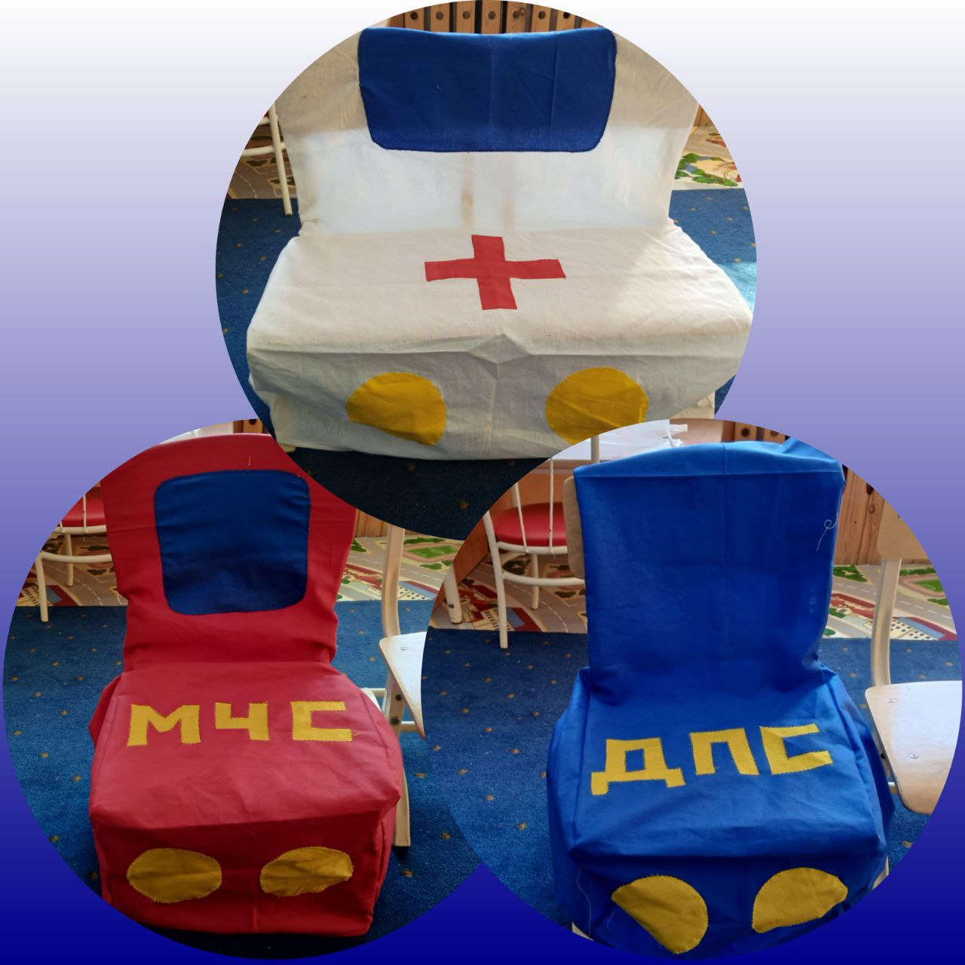
Работа с родителями:
Проведение консультация для родителей, анкетирование; изготовление
Маркеров к сюжетно-ролевым играм (пошив чехлов на стулья, скорая, мчс, дпс ).

Slide 5
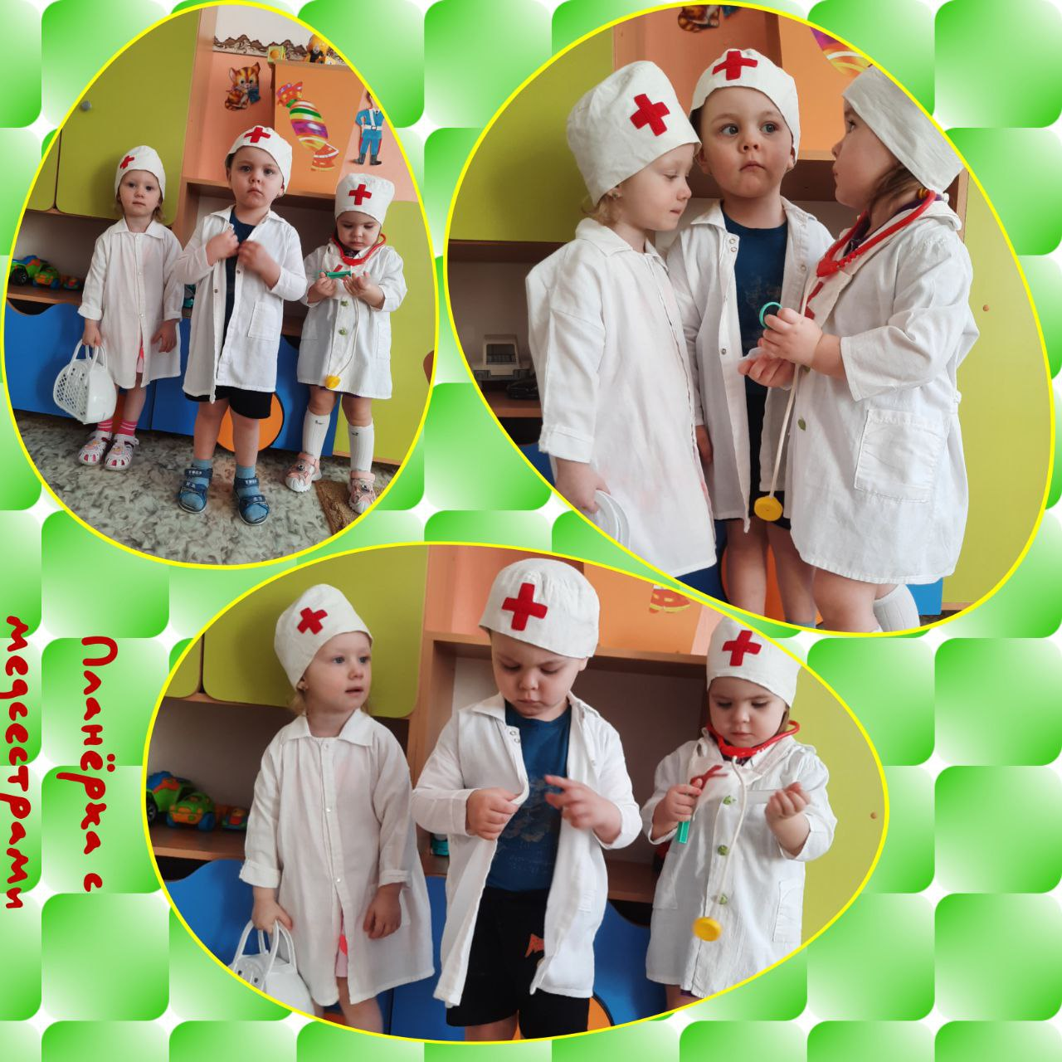
Врач Сан Сныч на планерке с медсестрами, Анной и Полиной

Slide 6
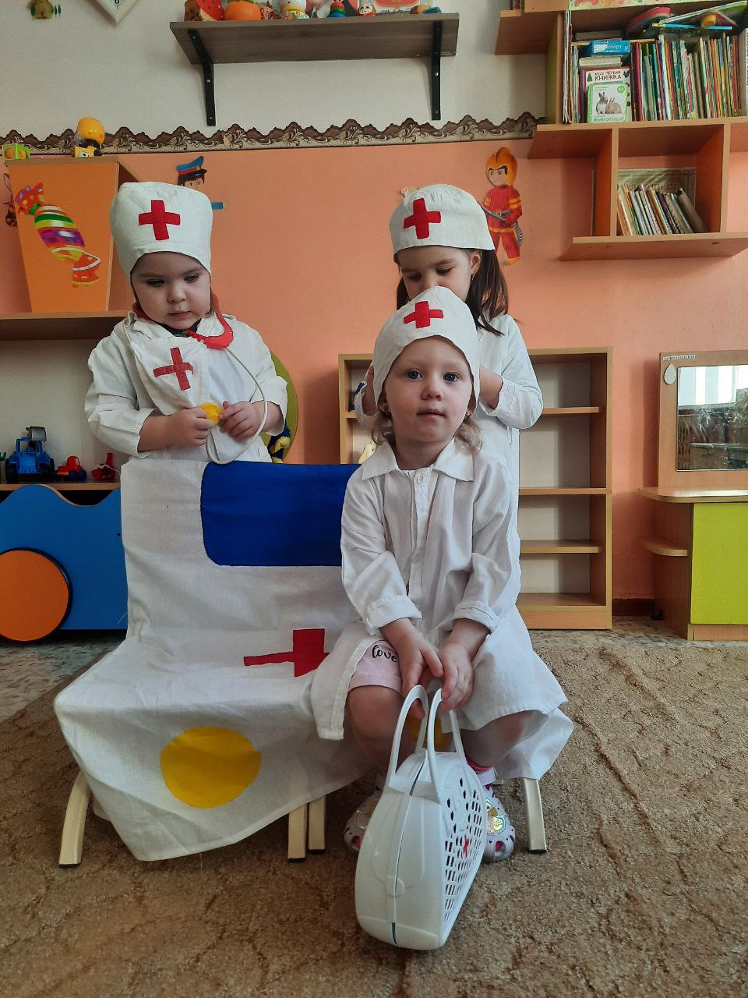
Бригада скорой помощи спешит на вызов .

Slide 7
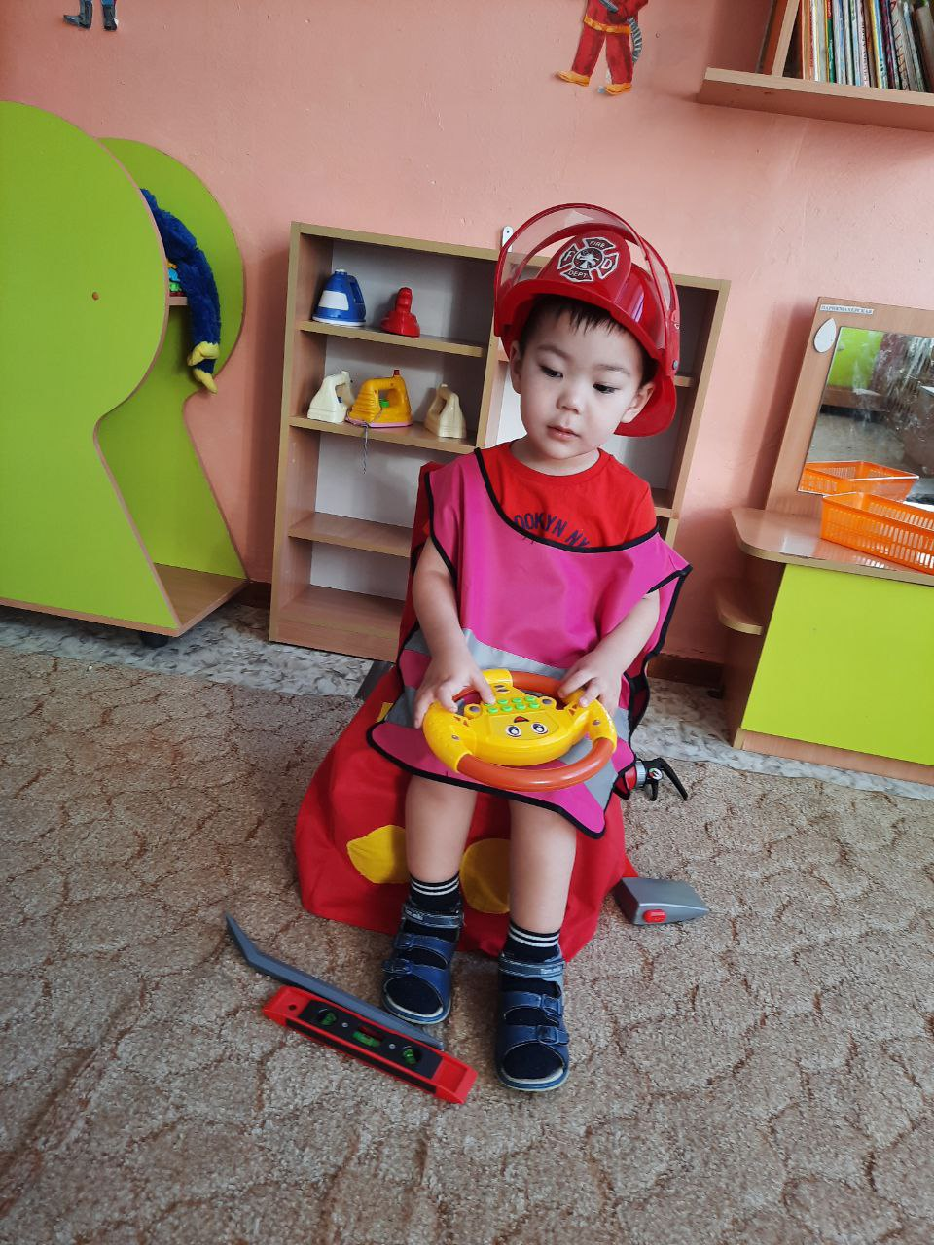
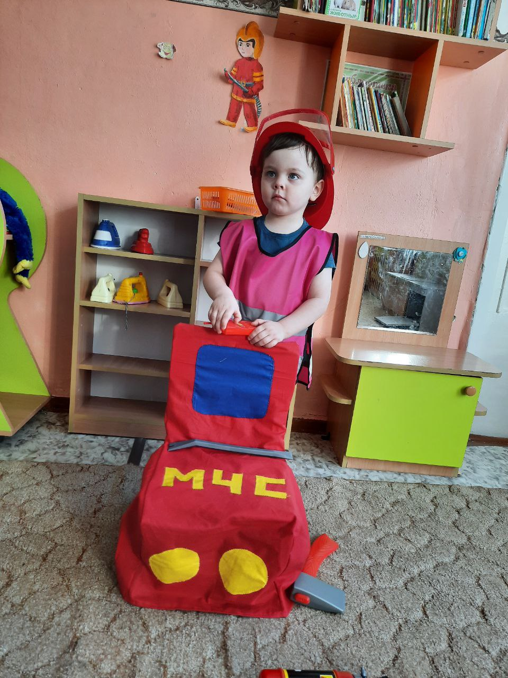
Наши малыши очень любят играть в сюжетно-ролевые игры.

Slide 8
Вывод: Дети приобрели начальные знания о профессиях, представленных в проекте. Многие дети охотно принимали участие в сюжетно – ролевых играх, предложенных воспитателем. Они получили представление о том, как можно организовать игру, используя полученные знания, как можно разнообразить сюжет любой игры. В свободной деятельности некоторые дети развивают предложенный сюжет, часть детей строит игру по-своему. Следует развивать интерес к сюжетно – ролевым играм, предлагать новые варианты игры, расширять предметно – развивающую среду.

